Slide 1
Alocarea dinamica a memoriei

Slide 2
Alocarea dinamică a memoriei se realizează prin variabile dinamice ( memoria HEAP).
Variabilele alocatre( create) dinamic sunt eliminate la finalul execuției programului / explicit de către user.
Accesarea variabilelor dinamice se face prin adresa lor (este memorată în variabilă pointer).
Adresa este reprezentată în baza 16: 0xab38fe și se obține prin operatorul de referențiere &.
Crearea unei variabile dinamice: new ( C++) / functia malloc/ calloc ( C)
int *p,*q, x=3;
p=&x;
cout<<p<<‘ ’<< *p; /// adresa memorată în p (adresa zonei lui x)/ conținutul din acea zonă
*p=*p+5; /// se modifică conținutul zonei ce are adresa stocată în p
*q=45; /// eroare la q – nu are alocată memorie ??!!
cout<<x; /// 8
.1.

Slide 3
Aritmetica pointerilor
Operații permise:
incrementarea și decrementarea,
Adunarea/scăderea cu un număr întreg,
diferența a doi pointeri,
compararea
.2.

Slide 4
void *malloc(unsigned n);
void * calloc(unsigned n, unsigned d);
void free(void *p);
int *p;
p=new int; /// p=(int*) malloc(sizeof(int));
*p=2;
delete p; /// free(p);
Crearea unui tablou alocat dinamic:
int *p;
p= new int [10]; // p=(int*) malloc(10*sizeof(int));
for (i=0;i<10;i++) cin>>p[i];
delete [] p; /// free(p);
.3.

Slide 5
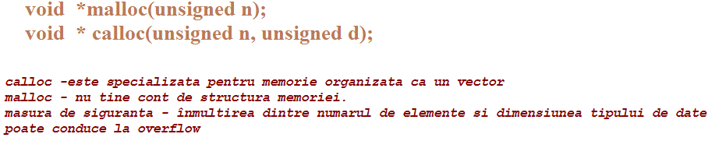
A
B
.4.

Slide 6
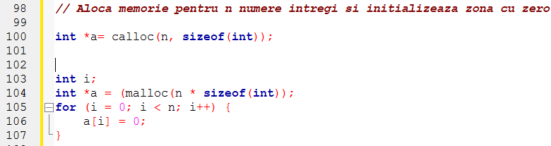
1
2
.5.

Slide 7
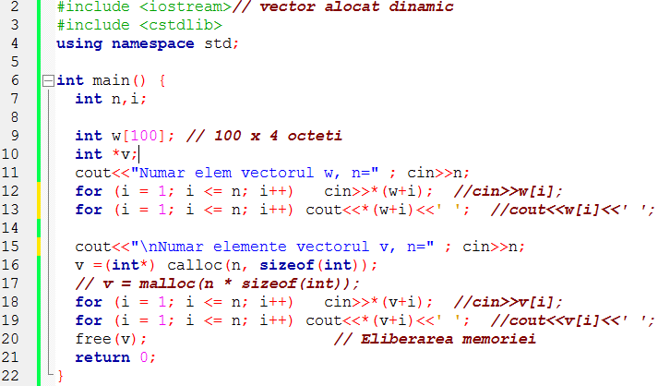
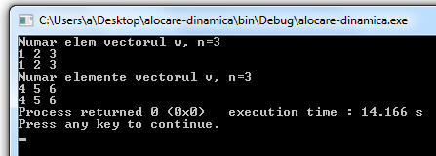
.6.

Slide 8
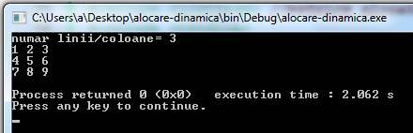
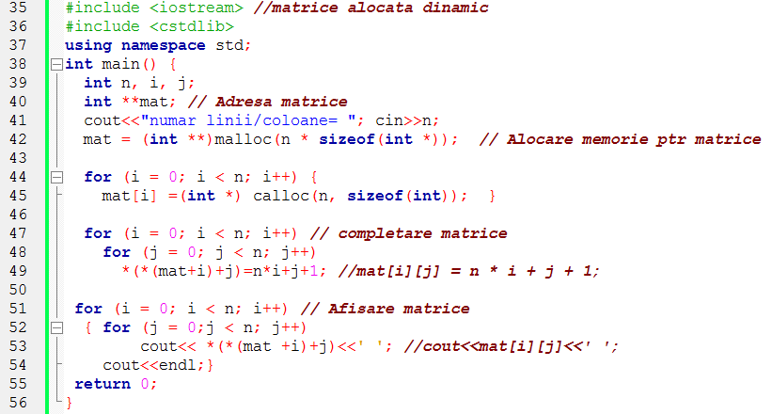
.7.

Slide 9
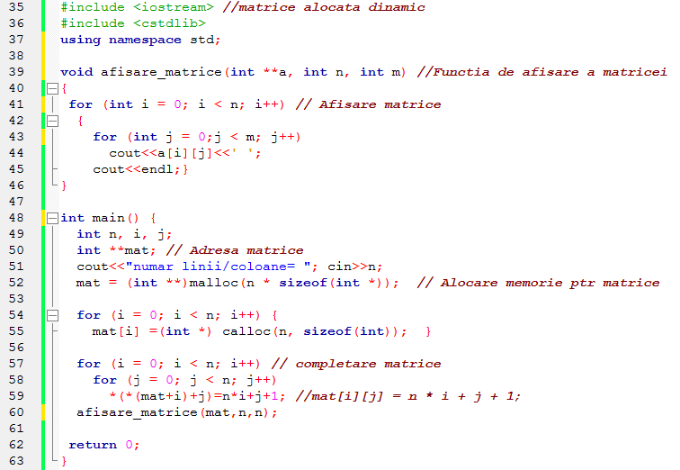
.8.

Slide 10
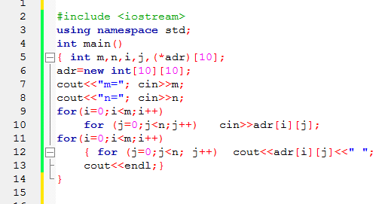
Utilizarea operatorului new
.9.

Slide 11
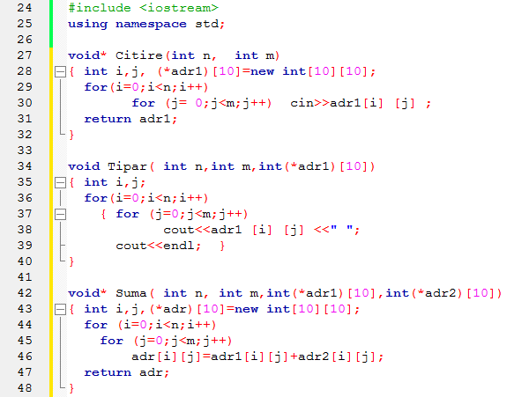
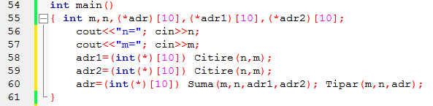
Utilizarea operatorului new
.10.

